Slide 1
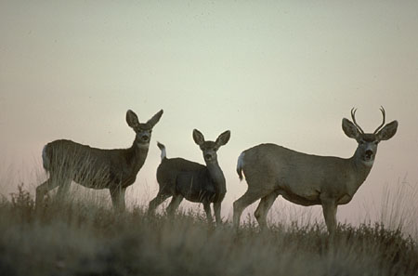
Jäger als kundige Person
und Wildvermarkter
Dr. H.-H. Grove
Dr. M. Mayer

Slide 2
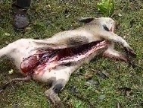
G l i e d e r u n g
1. Allgemeines zum neuen EU-Lebensmittelhygienerecht
2. Der Jäger als „kundige Person“
Bescheinigungs-Formblatt
Schulung
Aufgaben
3. Inverkehrbringen von Wildbret durch den Jäger

Slide 3


Grundsätze des neuen Europäischen Lebensmittelrechts (1)
1. Hohes Verbraucherschutzniveau
2. Funktionieren des Binnenmarktes
3. Lebensmittelsicherheit über alle Stufen der Lebensmittel-Herstellungskette
Futtermittelproduktion
Primärproduktion
Lebensmittelgewinnung, -herstellung etc. bis zur Abgabe an Verbraucher
"Vom Acker bis zum Teller"
4. Lebensmittelunternehmer trägt die Verantwortung und ist zu Eigenkontrolle verpflichtet

Slide 4
Grundsätze des neuen Europäischen Lebensmittelrechts (2)
5. Rückverfolgbarkeit der Lebens- und Futtermittel
6. Maßnahmen im Sinn der Lebensmittel- und Futtermittelsicherheit entsprechend der Risikoanalyse:
Risikobewertung
Risikomanagement
Risikokommunikation
7. Ziele des neuen EU-Lebensmittelrechts:
Vertrauen der Verbraucher in die Lebensmittelsicherheit aufgrund
transparenter wirksamer Vorschriften
Information der Öffentlichkeit

Slide 5

Wie ist das neue EU-Lebensmittelrecht konstruiert?
Basisverordnung
VO (EG) Nr. 178/2002 über Lebensmittelrecht und Lebensmittelsicherheit
2. „EU-Hygienepaket“
3 Hygieneverordnungen (VO (EG) Nr. 852/2004; 853/2004; 854/2004)
Lebensmittel-Überwachungsverordnung
VO (EG) Nr. 882/2004 über amtliche Kontrollen zur Einhaltung des Futtermittel-, Lebensmittel-, Tiergesundheits- und Tierschutzrechts
Hinweis:
Die Regelungen sind EU-Verordnungen und
damit in jedem Mitgliedstaat direkt geltendes Recht

Slide 6
Die drei Rechtsvorschriften des
EU-Hygienepaketes
§
§
1. Verordnung über Lebensmittelhygiene
VO (EG) Nr. 852/2004
2. Verordnung mit spezifischen Hygienevorschriften für LM
tierischen Ursprungs
VO (EG) Nr. 853/2004
3. Verordnung mit besonderen Verfahrensvorschriften für die
amtliche Überwachung von zum menschlichen Verzehr bestimmten Erzeugnissen tierischen Ursprungs
VO (EG) Nr. 854/2004

Slide 7


Zur „Kundigen Person“ gemäß Anhang III Abschnitt IV Kap. 1 Nr. 2 der VO (EG) Nr. 853/2004
1. Wer ist das?
Mindestens 1 Person einer Jagdgesellschaft, die ausreichend geschult ist, um das Wild vor Ort einer ersten Untersuchung unterziehen zu können
Jäger, die ausreichend geschult sind, um als kundige Person gelten zu können
2. Wann ist die kundige Person erforderlich?
Wenn Großwild (Haarwild) in der Decke ohne Kopf und ohne Organe,
wenn Kleinwild (Hasen/Federwild),
an zugelassene Wildbearbeitungsbetriebe abgegeben werden soll

Slide 8

Auf welchen Gebieten sind kundige Personen zu schulen?
1. Normale Anatomie, Physiologie und Verhaltensweisen
des frei lebenden Wildes
2. Abnorme Verhaltensweisen und pathologische Veränderungen beim Wild infolge von z. B. Krankheiten, Umweltkontaminationen etc.
3. Hygiene im Umgang mit erlegtem Wild
4. Rechts- und Verwaltungsvorschriften, die für das
Inverkehrbringen von Wildbret bedeutend sind

Slide 9
Abgleich der bisherigen Jägerschulungen mit den Anforderungen des
EU-Hygienepaketes an die kundige Person
1. Bisherige Ausbildung der Jäger deckt ab:
Normale Anatomie, Physiologie, Verhaltensweisen des Wildes
Abnorme Verhaltensweisen und pathologische Veränderungen beim Wild
2. Neue Ausbildungsanforderungen betreffen
Umweltkontaminationen wie z. B. DDT, Radiocäsium, ...
§
§
Vorschriften des neuen Europäischen Lebensmittel-Hygienerechts bezüglich Inverkehrbringen des Wildbrets

Slide 10


Was soll die kundige Person tun?
1. Informationen über Verhaltensstörungen am lebenden
Stück vom Erleger einholen
2. Wildkörper und alle Eingeweide auf auffällige Merkmale untersuchen
Entscheidung treffen:
oder
Es lagen keine Verhaltensstörungen am lebenden Stück,
es liegen keine auffälligen Merkmale am Wildkörper und den Eingeweiden sowie kein Verdacht auf Umweltkontamination vor
Es lagen Verhaltensstörungen bzw. es liegen auffällige Merkmale bzw. Verdacht auf Umweltkontamination vor
4. Weiteres Vorgehen bei „gesunden“ Stücken bzw. bei Stücken mit bedenklichen Merkmalen bestimmen

Slide 11
Weiteres Vorgehen der kundigen Person bei „gesunden“ Stücken (1)
Bescheinigung ausstellen darüber,
dass am lebenden Stück keine Verhaltensstörungen festgestellt wurden
dass am Wildkörper und an den Eingeweiden keine auffälligen Merkmale festgestellt wurden
dass kein Verdacht auf Umweltkontamination vorliegt
an welchem Ort (Revier),
an welchem Datum und Zeitpunkt das Stück erlegt wurde
2. Bescheinigung nummerieren
1, 2, 3, ....

Slide 12

Weiteres Vorgehen der kundigen Person bei „gesunden“ Stücken (2)
3. Bescheinigung dem Wildkörper beigeben
4. Ergebnis:
Die so bescheinigten Stücke dürfen ohne Kopf und ohne rote Organe an Wildbearbeitungsbetriebe abgegeben werden
Achtung:
Bei Trichinen-anfälligen Tierarten (z. B. Wildschwein, Dachs)
immer Kopf (ohne Hauer) und Zwerchfell beifügen

Slide 13

Weiteres Vorgehen der kundigen Person bei Wild mit Verhaltensstörung / auffälligen Merkmalen / Verdacht auf Umweltkontamination
1. Dem Stück müssen die Eingeweide, außer Magen-Darmtrakt,
beigegeben werden
2. Die kundige Person muss der zuständigen Behörde (= amtlicher Tierarzt)
mitteilen
V
auffällige Merkmale
Verhaltensstörungen
Verdacht auf Umweltkontamination

Slide 14


Zum Verdacht auf Umweltkontaminationen (1)
1. Mögliche Umweltkontaminationen, z. B.
Schwermetalle
Dioxine, PCB
Radioaktive Stoffe
(< 600 Beq)
Pflanzenschutz-,
Schädlingsbekämpfungsmittel

Slide 15
Zum Verdacht auf Umweltkontaminationen (2)
2. Informationsmöglichkeiten z. B.
Behörden vor Ort
Tageszeitungen, Magazine
Fachzeitschriften
3. Jäger ist verantwortlich dafür, dass nur Wild in Verkehr kommt,
das die zulässigen Höchstmengen nicht überschreitet

Slide 16
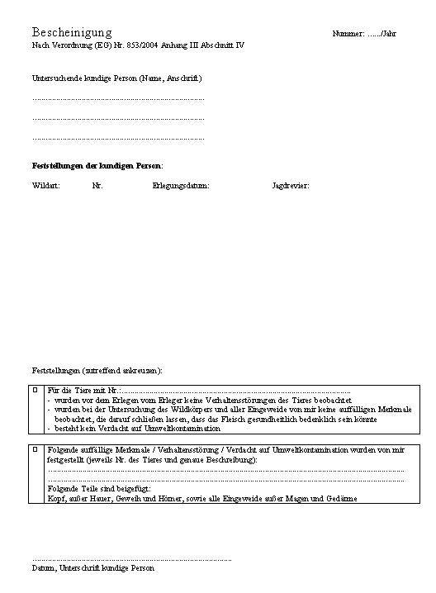
Bescheinigung

Slide 17
Abgabe und Vermarktung von Wildbret
1. Abgabe durch den Jäger
2. Vermarktung über Einzelhandel
3. Vermarktung über zugelassenen Betrieb
DE-BY-12345-EG

Slide 18
Das neue EU-Lebensmittelrecht
Primärproduktion
1. Gültig für
Lebensmittelunternehmen
2. Ausnahmen für
bestimmte Bereiche der Primärproduktion
privaten häuslichen
Ge-/Verbrauch
3. Sonderstellung:
Einzelhandel
4. Frage:
Was gilt für erlegtes Wild und Wildfleisch?

Slide 19



Definitionen im Hinblick auf „Wildvermarktung“ (1)
1. Primärerzeugnisse; Erzeugnisse aus primärer Produktion
e i n s c h l i e ß l i c h
Anbauerzeugnisse
Erzeugnisse aus
der Tierhaltung
Jagd- und Fischereierzeugnisse
Ernten
Melken
Aufzucht vor dem
Schlachten
Jagen und Fischen

Slide 20
Definitionen im Hinblick auf „Wildvermarktung“ (2)
2. Was sind Jagderzeugnisse?
„Bei der Jagd auch noch
und
der erlegten Stücke“
Das heißt:
Eröffnen
Ausweiden
Aus der Decke schlagen und Zerwirken
gehört nicht in die Primärproduktion

Slide 21

Definitionen im Hinblick auf „Wildvermarktung“ (3)
3. Wer ist Endverbraucher?
„Der letzte Verbraucher, der das Lebensmittel nicht im Rahmen der Tätigkeit eines Lebensmittelunternehmens verwendet“
4. Was ist ein Lebensmittelunternehmen?
Unternehmen der Produktion, Verarbeitung, des Vertriebs (z.B. auch Gastronomie)
öffentlich oder
privat
Gewinnerzielung
oder nicht
gewisse Kontinuität und
gewisser Organisationsgrad

Slide 22
Abgabemöglichkeiten des Jägers als Lebensmittelunternehmer
1. Abgabe in der Decke
2. Abgabe des zerwirkten Wildbrets
3. Abgabe von Erzeugnissen aus Wildfleisch
an Endverbraucher
an Einzelhändler
(auch Gastronomie)
an zugelassene Lebens-mittelunternehmen
nur an:
an Endverbraucher
an Einzelhändler
(auch Gastronomie)
nur an:
an Endverbraucher

Slide 23
Abgabe von Wild in der
Decke durch Jäger (1)
1. Bedingungen (Abgabe nur im Bereich des Erlegungs- oder Wohnorts)
Hinweis:
Nationale Vorschriften wegen bedenklicher Merkmale und wegen Trichinen-Untersuchung
kleine Mengen
an Endverbraucher
an lokale Einzelhändler (z.B. auch Gastronomiebetriebe) zur unmittelbaren Abgabe an Endverbraucher (Rückverfolgbarkeit)
Registrierung dafür nicht erforderlich

Slide 24

Abgabe von Wild in der
Decke durch Jäger (2)
2. Bedingungen für Abgabe an zugelassene Wildbearbeitungsbetriebe
kundige Person
Bedenkliche Merkmale, d. h. erste Untersuchung des lebenden und ausgeweideten Stückes nach Anhang III Abschnitt IV VO (EG)Nr. 853/2004
Auffällige Merkmale, d. h. erste Untersuchung des lebenden und ausgeweideten Stückes nach Anhang III Abschnitt IV VO (EG)Nr. 853/2004
Bescheinigung der kundigen Person über
nach Kapitel II Nr. 4 a) vorgenannter Fundstelle
keine Verhaltensstörungen
keine auffälligen Merkmale
kein Verdacht auf Umweltkontaminationen
Rückverfolgbarkeit sicherstellen

Slide 25
Abgabe von zerwirktem
Wildbret durch Jäger (1)
1. Bedingungen (Abgabe nur im Bereich des Erlegungs- oder Wohnorts)
Nationale Vorschriften wegen bedenklicher Merkmale und wegen Trichinen-Untersuchung
kleine Mengen
direkt an Endverbraucher
an lokale Einzelhändler (z.B. auch Gastronomiebetriebe) zur unmittelbaren Abgabe an Endverbraucher (Rückverfolgbarkeit)
Registrierung bei der zuständigen Behörde (Landratsamt)

Slide 26
Herstellen und Abgabe von
Erzeugnissen aus Wildfleisch
1. Hygienebedingungen wie bei „zerwirktem Wildbret“
2. Registrierung als Einzelhandel
3. Nur Abgabe am Ort der Herstellung an Endverbraucher

